Slide 1
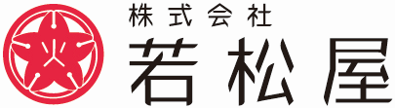
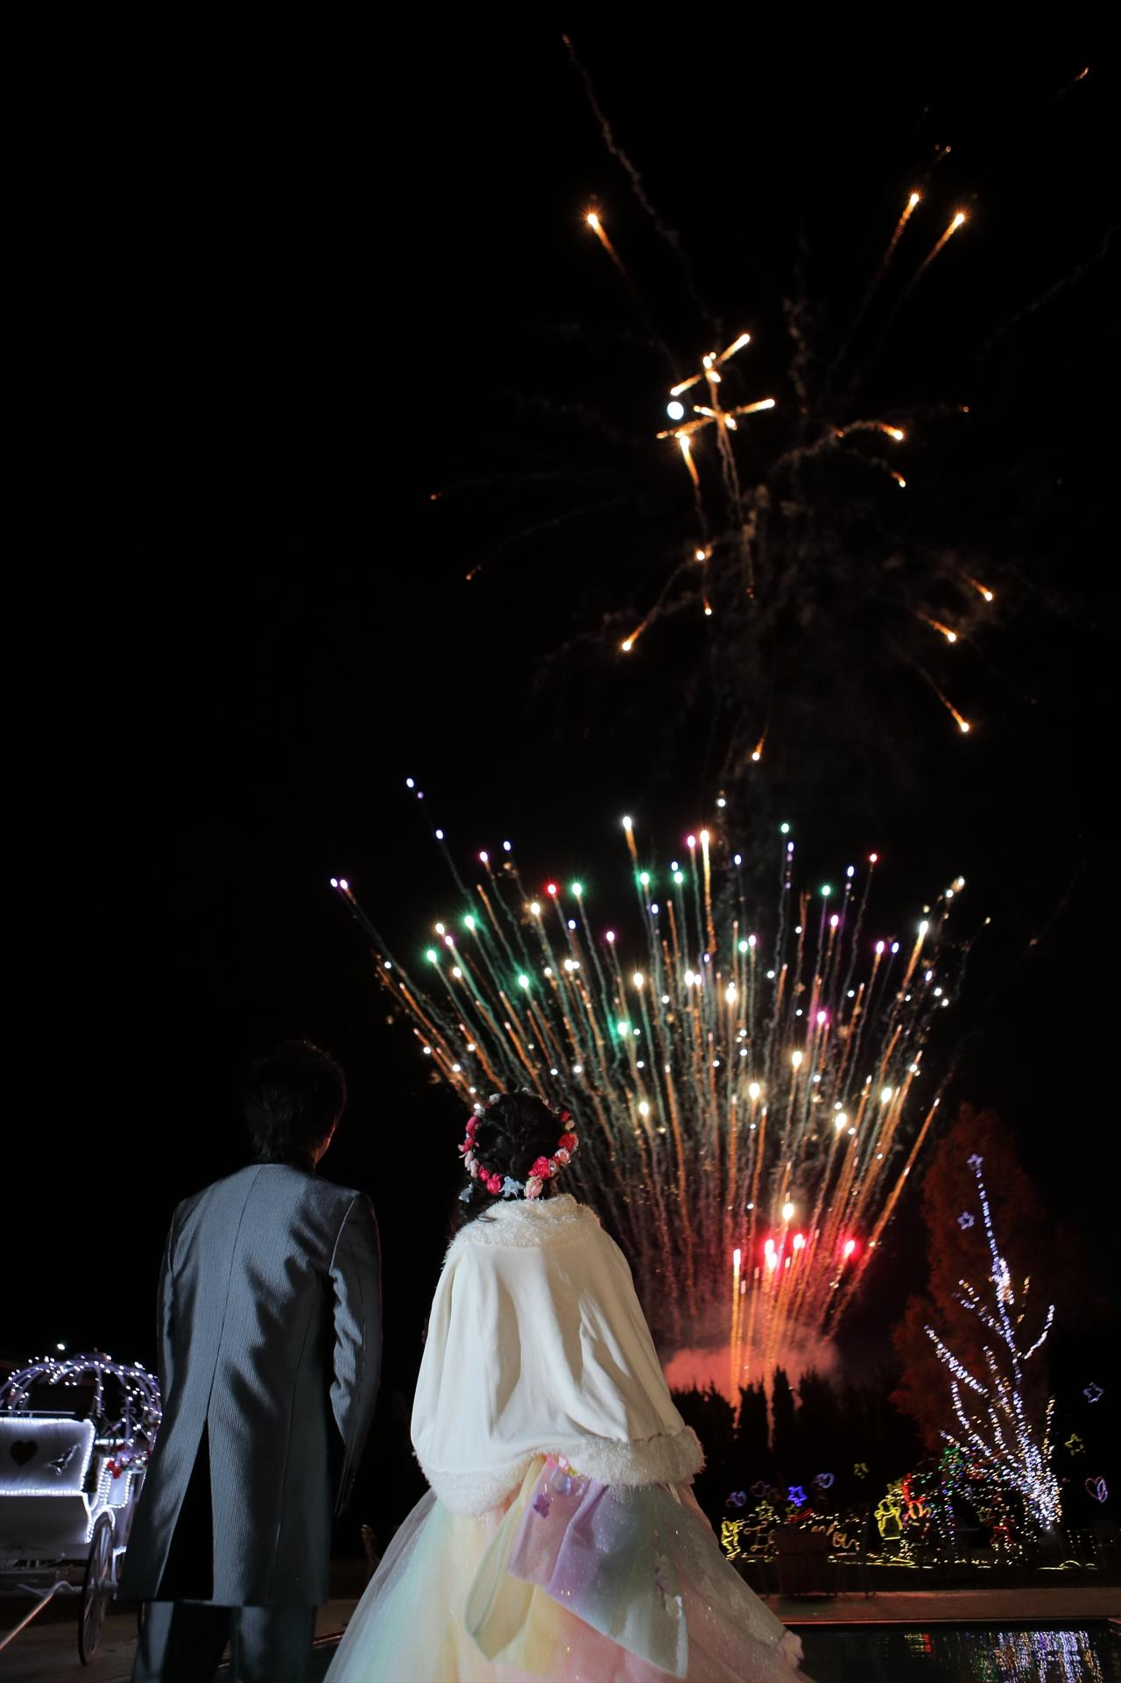
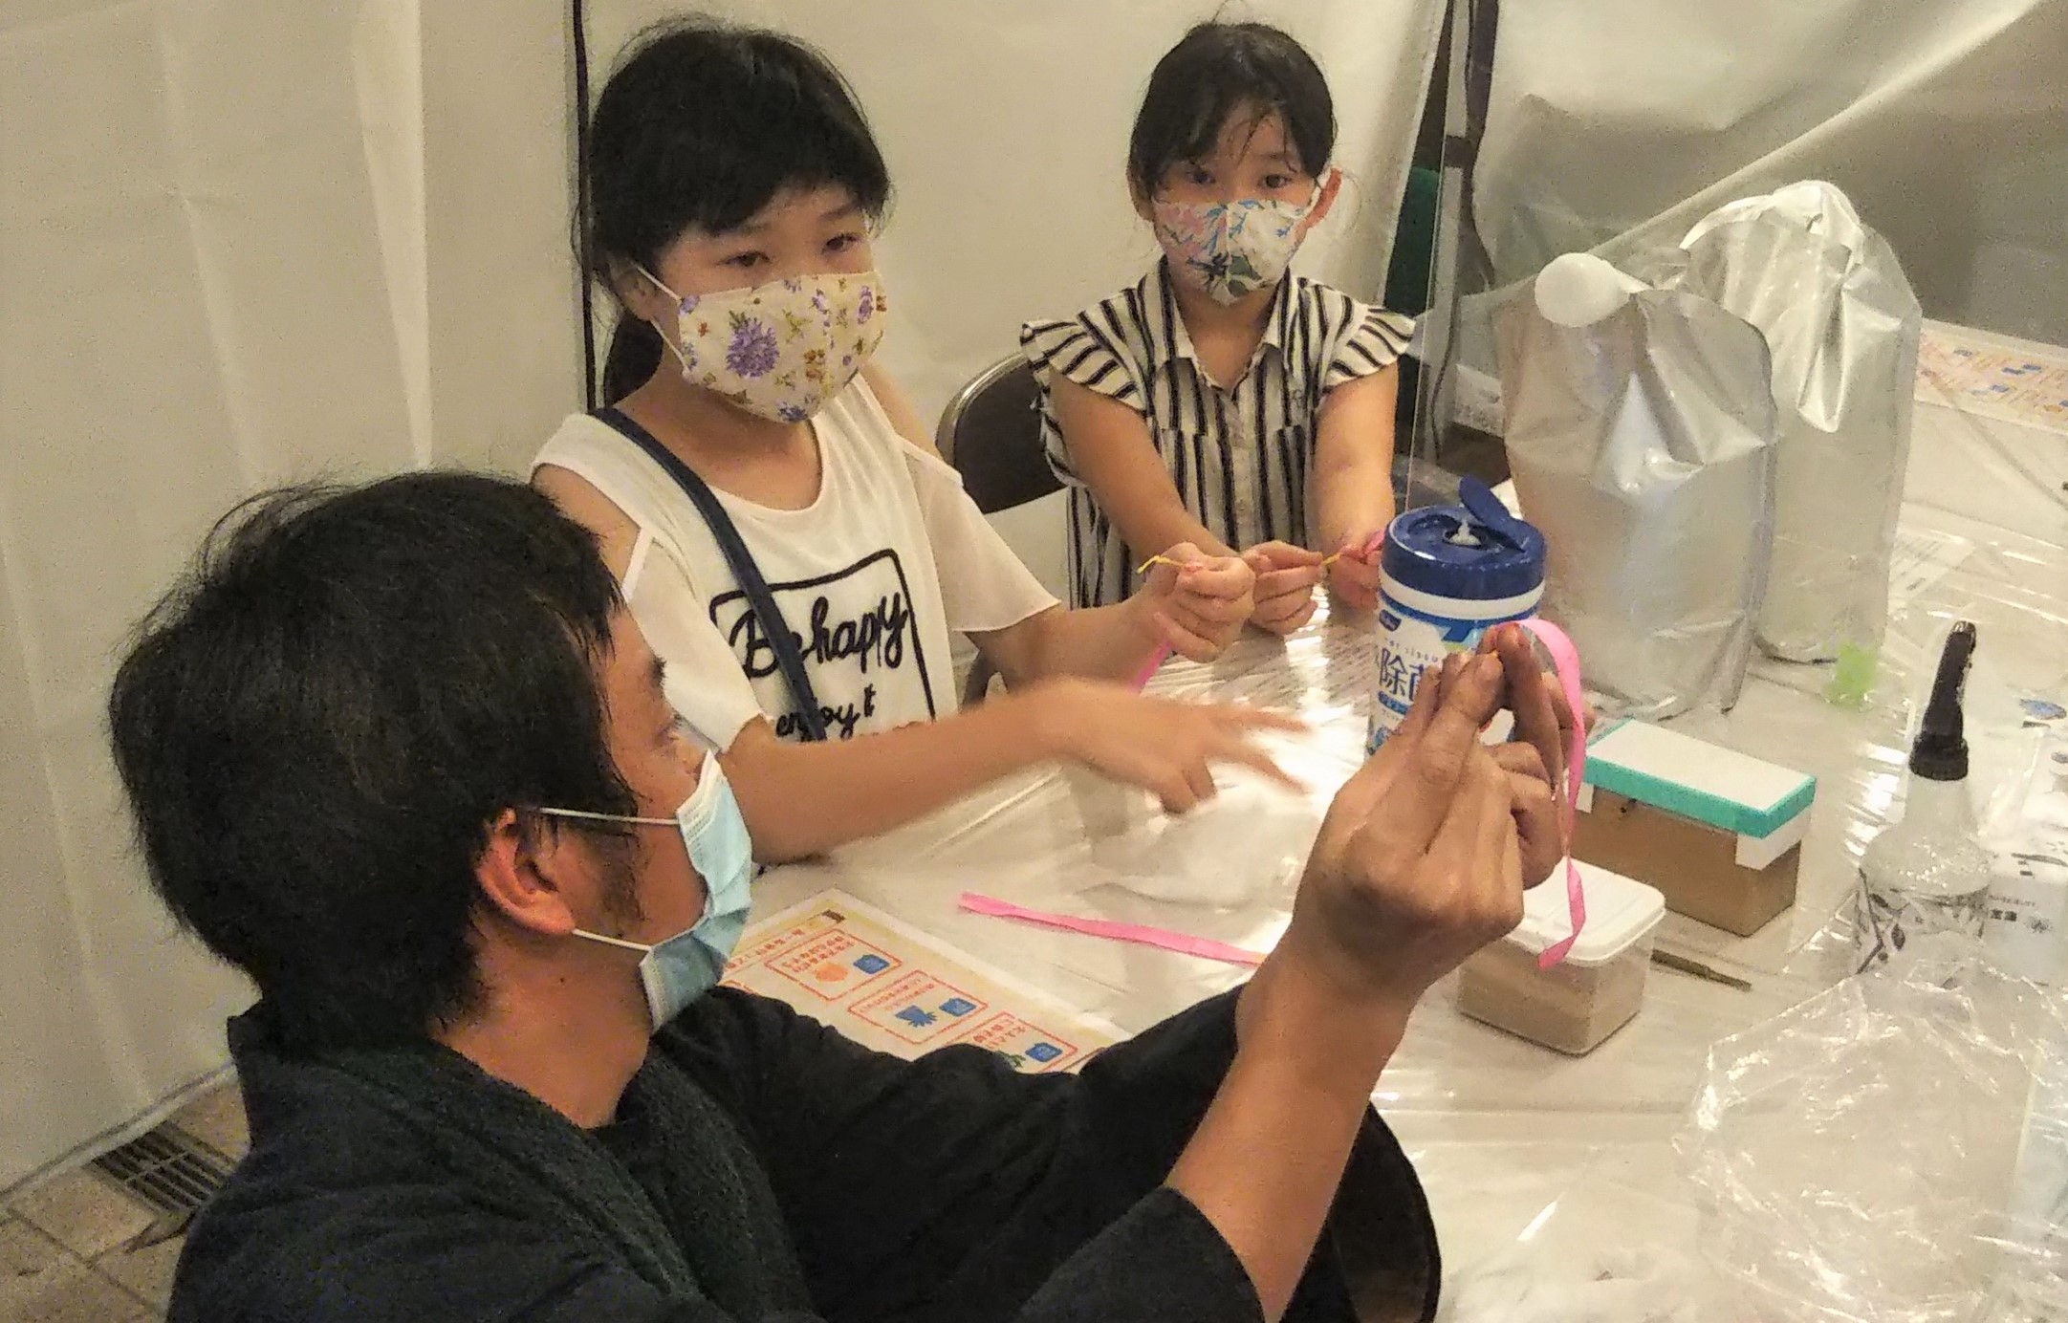
PRESS RELEASE
報道関係者各位
2020年11月吉日
一年中花火を楽しめる！出張花火サービス
若松屋の【Only One HANABI】
お子様に人気【体験 花火師 若さん花火道場】＆サプライズや記念日に【プライベート花火】
おもちゃ花火、煙火、玩具、雑貨、菓子を製造・販売する株式会社若松屋（本社：愛知県西尾市、代表取締役：佐野泰隆）は花火のワークショップと、プライベート花火演出のサービスを新たに設定し【若松屋 出張花火サービス】として11月4日より正式リリースいたします。
結婚式でのプライベート花火演出
コロナ禍でも好評のプライベート花火体験、
自分だけの花火が1年中お楽しみいただけます！
2020年は新型コロナウイルスの影響が大きく、三密を避けるアウトドアイベントが注目を浴びました。
夏に開催したアウトドアビレッジでの花火体験ワークショップはご好評につき、今秋以降も継続して実施を予定しています。また、大型花火大会中止の相次ぐ中でご相談が増えたのがプライベートの花火大会です。一般の方から企業、団体様も含め多数いただいたご希望にお応えし、1年中花火が楽しめるプライベート花火【若松屋 出張花火サービス】をスタートいたします。既に成人式典や観光地各所での賑わい創出のお話も頂戴しています。
Only One HANABI サービス１【体験 花火師 若さん花火道場】
普段体験できることのない花火作り体験はお子様だけでなく大人も夢中になって楽しまれています。商業施設やイベント会場などの集客UPとして大変人気があります。４種類の体験をご要望に合わせて選択することができ、実際に火薬を使う本格的な体験や、花火の歴史を学ぶことができます。
Only One HANABI サービス２【プライベート花火】
小学校や老人ホーム、ご親族のみでも実施できる小規模なプライベート花火の問い合わせが夏以降も続いております。結婚式やプロポーズなどの花火演出も人気ですが、商業施設や成人式など、集客やイベント作りとしてビジネス方面、地域活性化のツールとしてもお問い合わせいただいています。

Slide 2
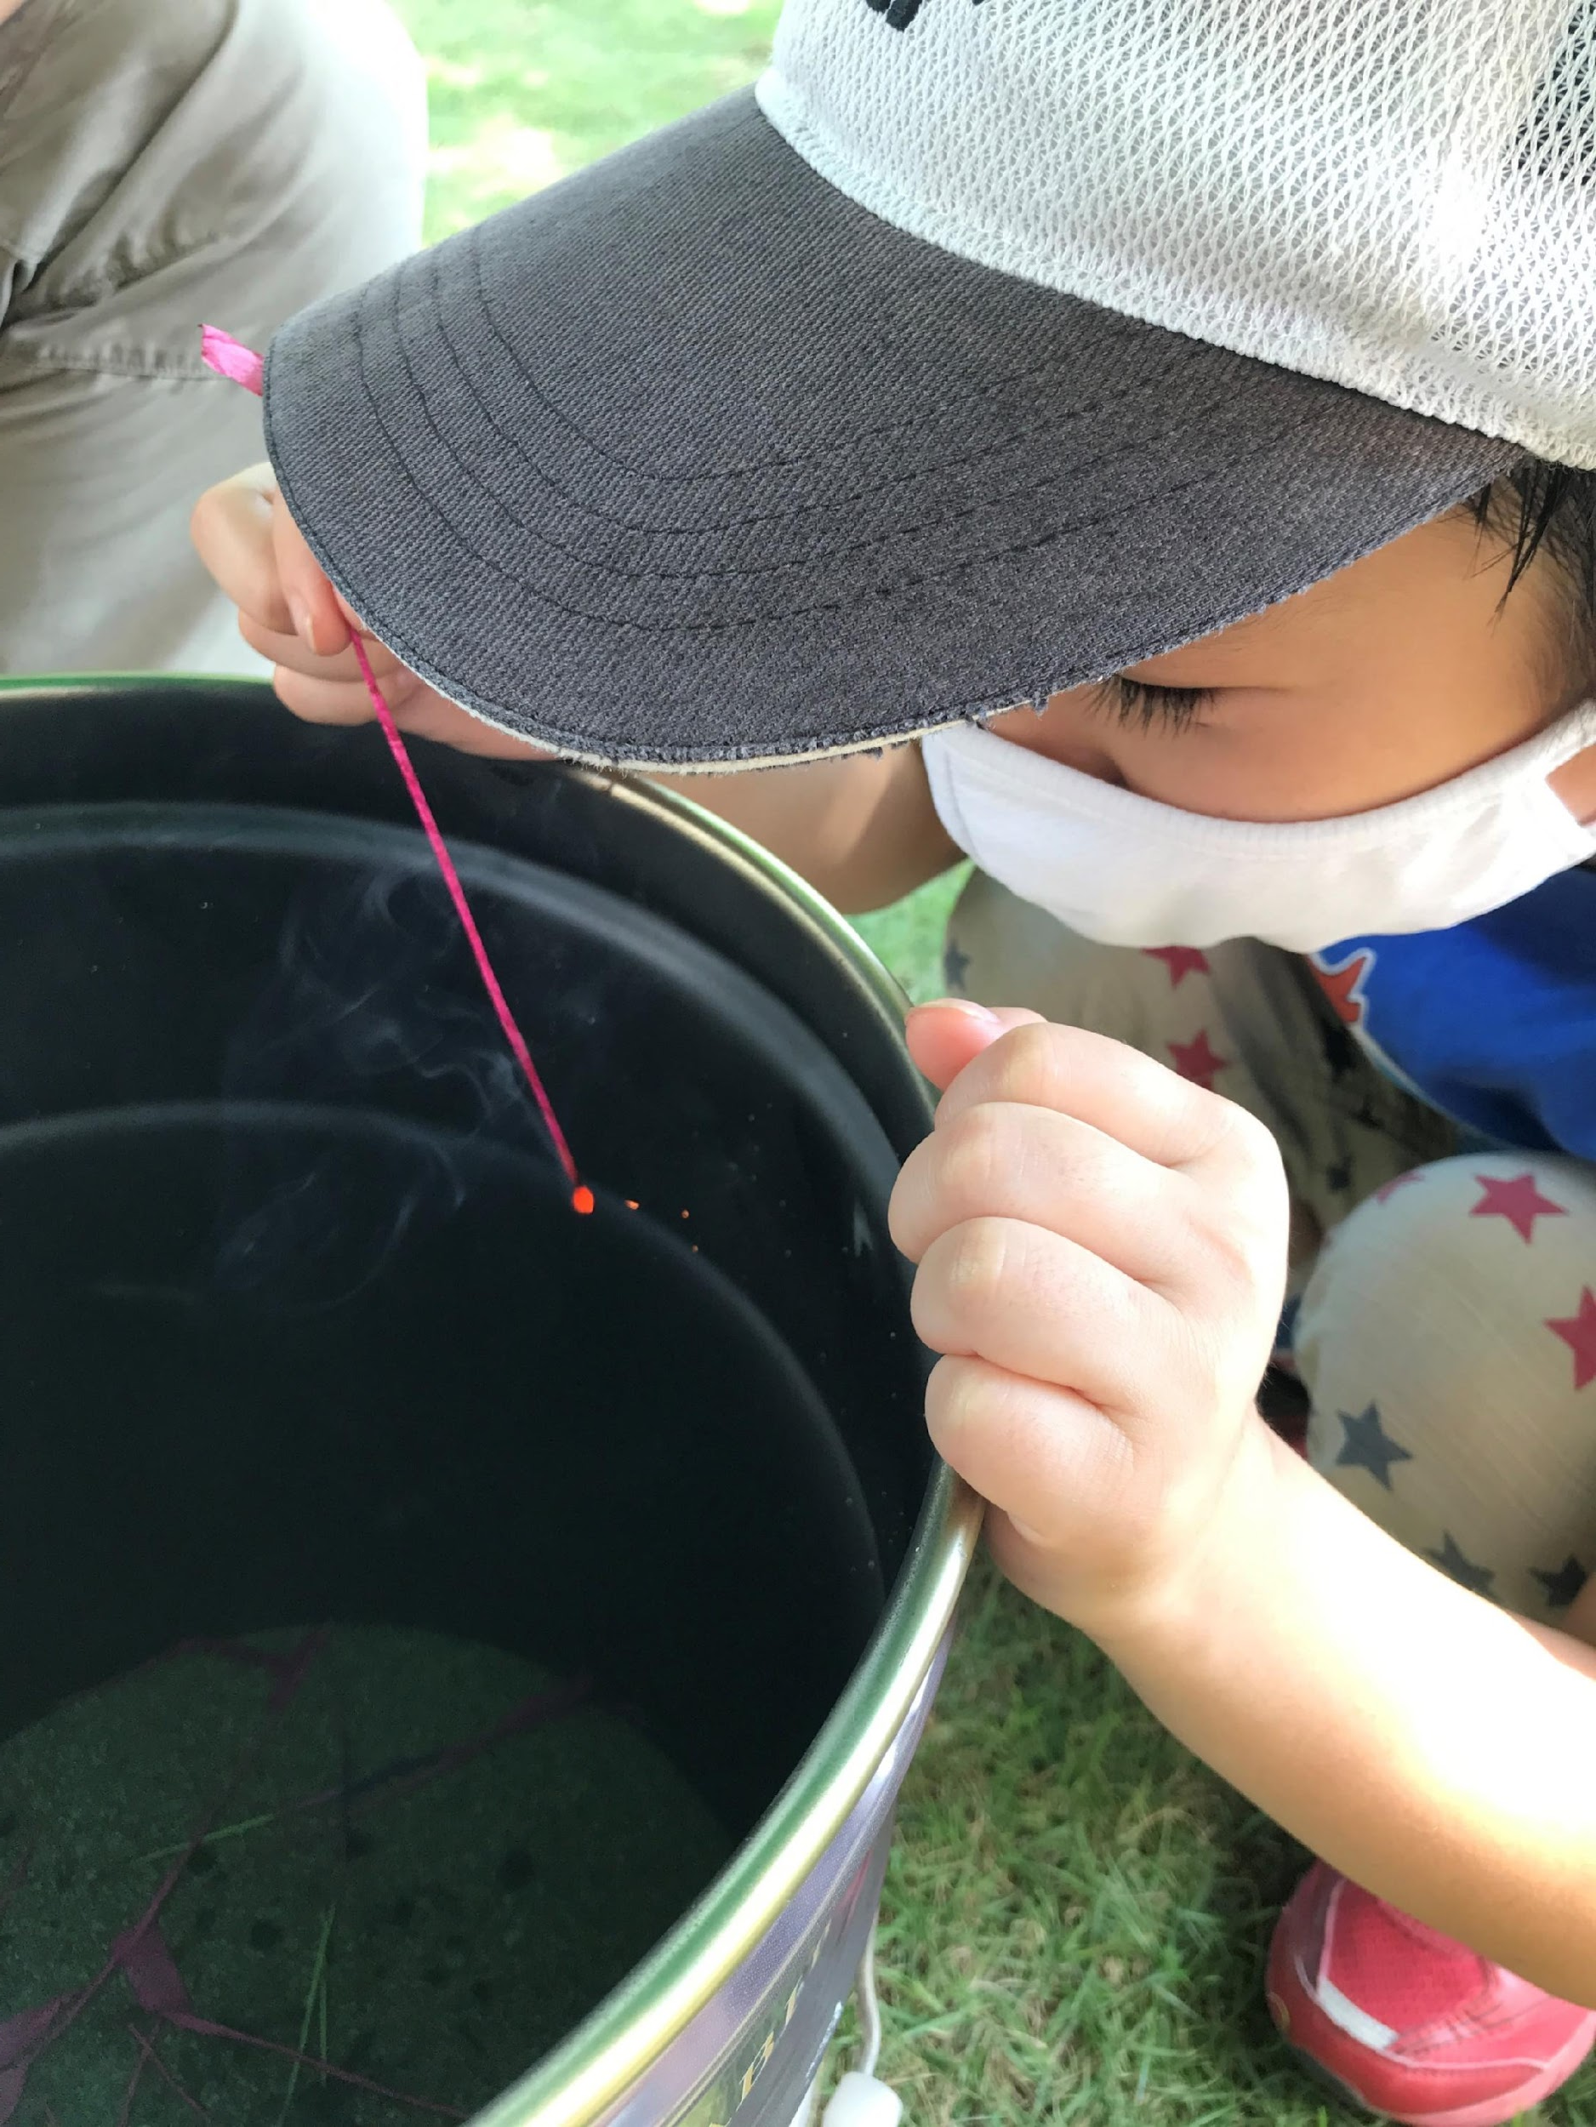
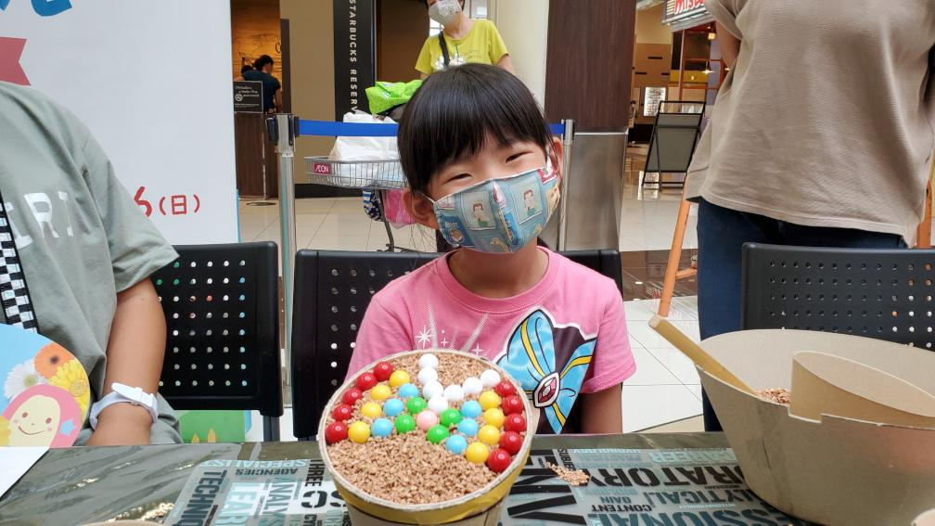
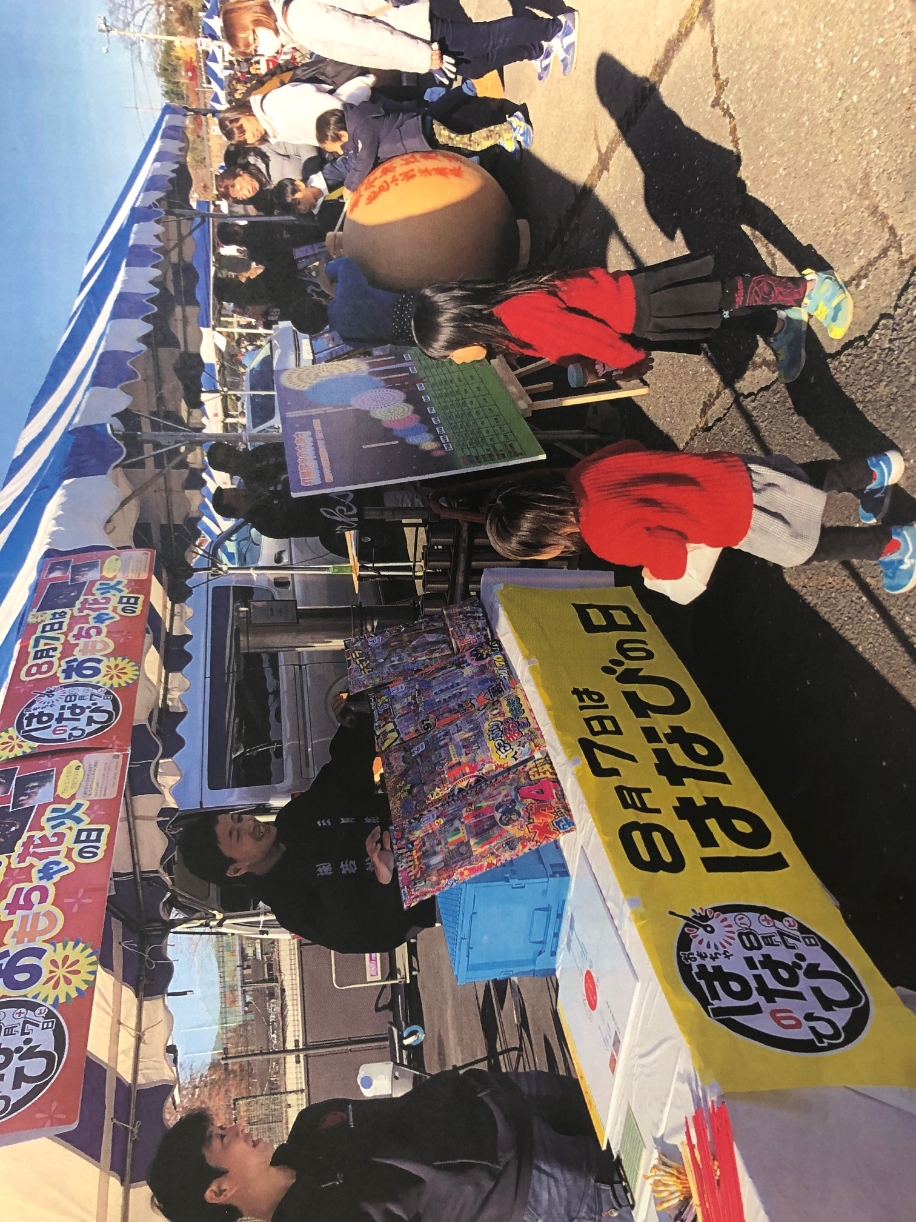
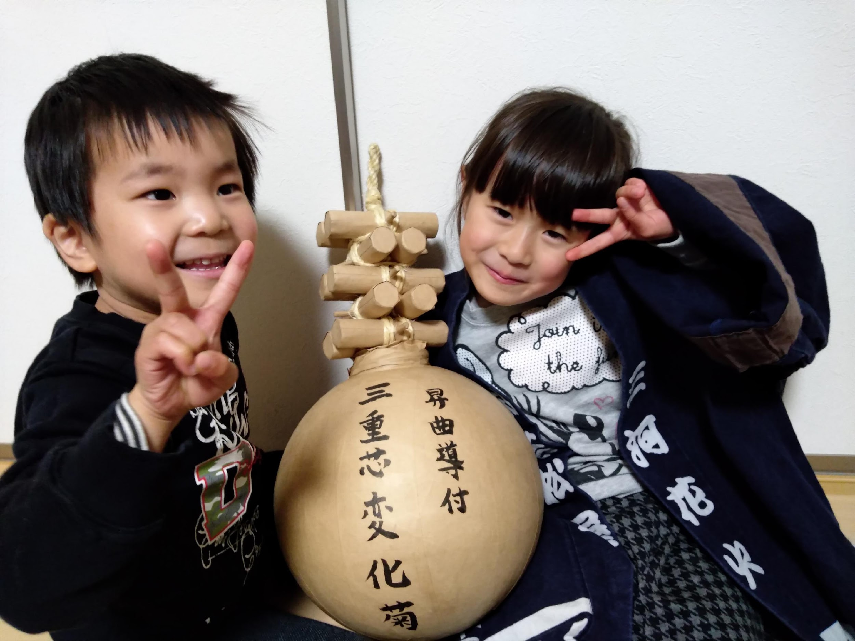
お子様も大人も楽しめる【体験 花火師 若さん花火道場】
環境に合わせて実施内容を４つの種類から選べます。コロナ禍で三密を避けたエンターテイメントの人気が続く中、花火にも注目が集まっています。
秋以降も体験ワークショップの人気は継続中。企業様から学校・地域団体の方より、お子様への学びの場としてもお声がけいただいています。
①線香を花火つくってみよう
本物の線香花火を作る花火師体験です。理化学上の実験として安全に「火」を楽しみながら学ぶことが出来ます。世界に一つ自分だけの線香花火を作って、花火師に挑戦しよう！！
②花火職人になってみよう
③おもちゃ花火を楽しもう
④花火の秘密を知ろう！
成人式や各地観光協会でも【プライベート花火】採用予定！
花火はエンターテイメントだけではなく、特別な記念日や絆を表現するお祝いとしても大活躍します。プライベート花火を活用できる場面としては、プロポーズ・結婚式、銀婚式、成人式、安産祈願、厄払い、社員旅行、パーティー、お世話になっている人へのお礼等多岐に渡ります。打上花火活用して、特別な人へのお祝いやプレゼントにしたい…という思いを形にしたものが若松屋 出張花火 サービス【Only One HANABI 】です。
プライベート花火のメリットは多数挙げられます。
・待ち時間や混雑などを気にせず楽しめます。
・忘れられない特別な思い出が共有出来ます。
・自分だけのとっておきの花火の構成をリクエスト出来ます。
・体調などの都合で遠方へ移動できない方も花火を楽しむことができます。
家族同士のプライベートなサプライズ演出から、観光協会や青年会の方々様などの要望による地域活性のための小規模花火大会、など多数問い合わせをいただいております。私たち若松屋は、花火の力で日本を元気にするため尽力してまいります。夏だけではなく、秋冬の記念日やお祝いに花火を是非ご活用ください。

Slide 3
出張花火サービス 実施までの５つのステップ
大人も子供も楽しめるプロ仕様の花火体験、演出をご提供いたします。
５つステップでお申し込みいただき実施となります。お好評いただいており、時期によってはご希望の日時に添えない可能性もございます。早めのご相談をお勧めいたします。
①お問合せ
どのようなサービスをご希望か、ご想定されているイベントについてや希望するイメージを
メールもしくはお電話にてお気軽にご連絡下さい。
プライベートな演出から、商業施設での集客支援など多岐に渡りサポートいたします。
②お打合せ（30日前まで）
イベントのスペース、時間、客層、予算等に合わせベストな企画をご提案いたします。
③お見積り
ご相談いただいた内容にてお見積もりを差し上げます。
④お申込み（ご入金）
ご入金が下記人出来次第、実施に向け最終準備を行います。
⑤イベントの実施
【会社概要】
会社名 ： 株式会社若松屋
代表 ： 代表取締役 佐野 泰隆
本社 ： 愛知県西尾市下羽角町岩谷56-1
東京支店 ： 東京都台東区柳橋1-5-6
貝吹工場 ： 愛知県西尾市貝吹町大牛切65
ホームページ ： http://www.wakamatsuya.tv/
設立 ： 昭和39年（創業昭和12年）
資本金 ： 3000万円
年商 ： 35億円
従業員数 ： 55名
事業内容 ： 玩具花火、煙火、玩具、雑貨、菓子の製造・卸売
〈イベント実施に関するお問合せ先〉
株式会社若松屋 広報担当：竹内
TEL (03)5825-1331 FAX (03)5825-1338
担当者携帯 080-3533-4804 mail takeuchi34@king.odn.ne.jp
若松屋 広報事務局
担当：柴山（070-1389-0172）メール：pr@netamoto.co.jp
TEL：03-5411-0066 FAX：03-3401-7788

